Slide 1
Министерство образования Новосибирской области Государственное бюджетное профессиональное образовательное учреждение Новосибирской области «Новосибирский колледж вычислительной техники» (ГБПОУ НСО «Новосибирский колледж вычислительной техники»)
Разработка веб-сайта по дисциплине: «Учебная Практика»
на тему: «Онлайн кинотеатр»
Выполнили:
студенты группы 9ИС- 325
Кириченко А.А.,
Куулар А.А.,
Шаблеева А.А.
Новосибирск, 2025

Slide 2

НеКиноПоиск
презентация сайта онлайн-кинотеатра “НеКиноПоиск”

Slide 3

Проблемы пользователей:
Высокие цены на подписки
Раздражающая реклама
Ограниченный выбор фильмов
Сложные интерфейсы

Slide 4

Наша компания
— это современная платформа для онлайн-просмотра фильмов и сериалов, созданная с целью предоставить пользователям уникальный и удобный опыт. Мы объединяем широкий выбор контента, доступные тарифы и инновационные технологии, чтобы сделать просмотр фильмов доступным для всех
Ваши фильмы — без границ! 🎉
Удобная платформа для онлайн-просмотра.
Наша цель: предоставить быстрый и комфортный доступ к фильмам

Slide 5

Широкий выбор фильмов
02
Мы предлагаем
Без рекламы
03
01
Удобный интерфейс

Slide 6
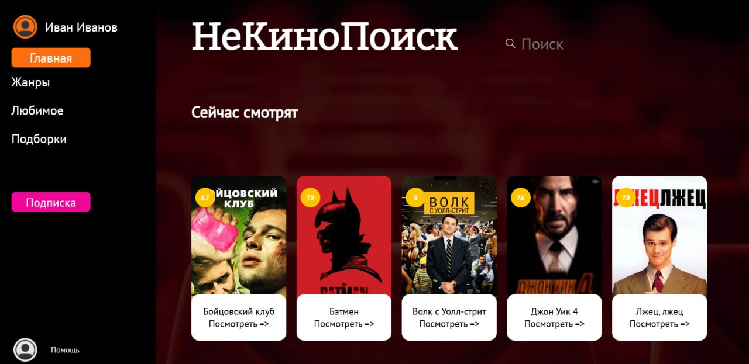
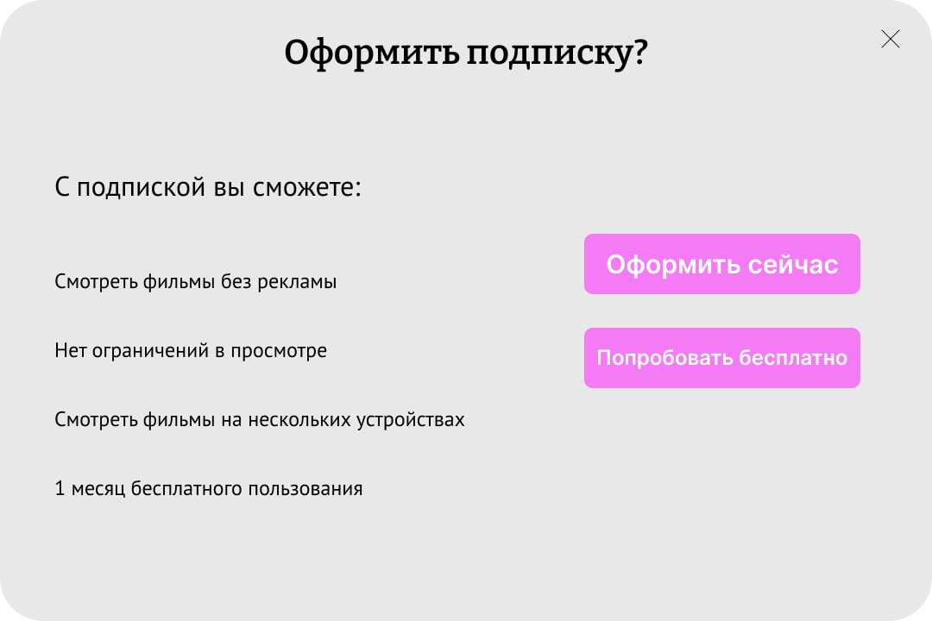
Простой. Удобный. Эстетичный. 🌟 Наслаждайтесь легкостью поиска и навигации
Дизайн нашей платформы сочетает в себе современный стиль и высокую функциональность.
Мы стремимся создать визуально привлекательный интерфейс, который одновременно прост в использовании.
Каждая деталь продумана, чтобы обеспечить пользователям комфортный опыт при просмотре контента

Slide 7
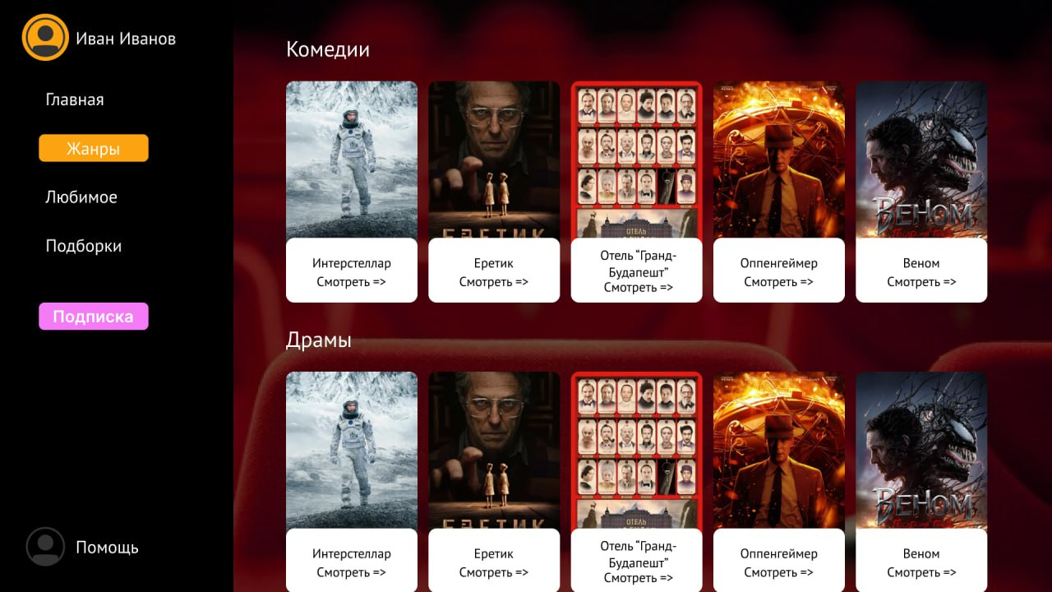
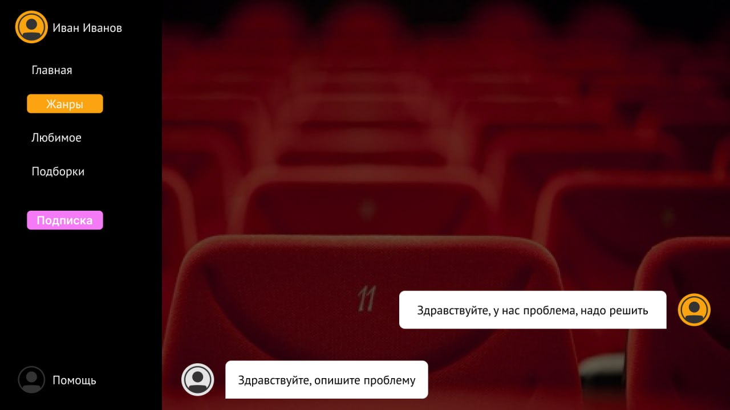
Мы разработали интерфейс с учетом потребностей пользователей.
Что делает взаимодействие с нашей платформой такой удобной?
Легкий доступ к различным категориям контента
Простая система поиска
Возможность создания списков и персонализация

Slide 8
удобный и быстрый поиск
просмотр фильмов без рекламы
сортировка по жанрам
Наши возможности

Slide 9
Перспективы развития нашей платформы
Персонализация списков
Регистрация пользователей
Тех. поддержка
Оформление подписки
Подборки фильмов

Slide 10
Будущее с нами! Смотрите без прерываний! 💪
Новые возможности
Удобная сортировка
Новые фильмы
Быстрый поиск
Новые функции

